Slide 1

金融场景中的指标体系建 设与应用
-韩秀锋-CTO
DataFunSummit # 2024
数

Slide 2


目录 CONTENT
数
01 金融行业指标现状
02 痛点 -> 技术问题
03 解法
04 案例

Slide 3
01
金融行业指标现状
DataFunSummit # 2024
数

Slide 4


指标化经营是企业数字化经营基础
存量客户数字化经营 ，核心是以客户为中心 ，在客户不同阶段 ，提供差异化服务， 进而提升客户体验和价值。
指标化经营的意义
余额 规模
5
数
1 进件转化率 2 首贷率 3 人均余额 4 流失率 召回率
• 指标体系可以映射业务经营逻辑 ，将 指标拆解到可落地的业务过程指标 ， 形成战略到执行的闭环
• 统一的指标口径 ，形成一致的业务水 平衡量标准 ，提高经营决策效率
• 以面向业务的指标体系 ，牵引企业数 据底座建设 ，数字化技术更好落地
引入期
成长期
成熟期
沉默期
流失期
生命周期
客户可识别 客户可分析 客户可经营 | 授信断点营销 首贷断点营销 老客权益推荐 提前还款干预 利益点二次唤醒
获客渠道标签
授信额度
累计借贷笔数
提前还款次数
活动类型偏好
人口属性
首贷金额
参与活动次数
末次登录日期
末次借款日期
渠道质量分析
首贷漏斗分析
额度使用率分析
提前还款分析
召回率预测
注册至进件漏斗
首贷金额分布
活动偏好分析
客户流失概率
电销接通率预测
4

Slide 5









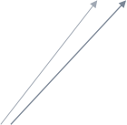

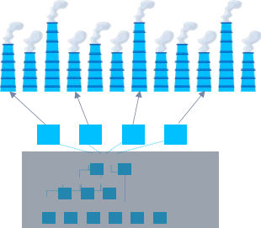
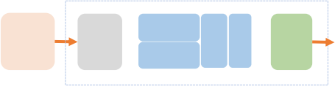
指标是实现企业战略目标的统一组织语言
• 大量业务数据需求涌现，开发效率受到极大挑战，难以及时响应
业务部门 业务部门 业务部门 业务部门 业务部门
企业 视角 | • 指标是实现企业战略目标的统一组织语言。 • 覆盖业务目标和执行过程的全域指标体系是数字化经营的核心。 • 完善数字化管理组织、流程、机制及数据产品是重要的落地保障。
战略目标 指标体系 驱动业务 落地保障 | 业务指标体系 销售额、订单量… 用户数、留存率… 新开店数、加盟店占比… 组织、流程、机制 • 经营分析会… 指标委员会 • 经分团队… 数据治理团 队…
目标 综合考虑企业经营长期、短期的效益提升及当前阶段的重点目标
…
数
需求 响应 需求 响应 需求 响应 需求 响应 需求 响应
慢
财务指标体系
毛利额、毛利率… 净利润率…
现金流入占比…
业务规划及执行反馈
• 老客提升计划…
• 门店改善计划…
• 新品推广计划…
需求 排队
•
•
…
难、复用难；
•
•
• 需求响应慢
• 查询性能差
• 开发效率低
• 问题排查慢
• 业务应用建
两 • ……
类
突
出
问
题
各类数据源
数据开发
数据团队
•
•
数据产品 指标平台：统一口径、高效生产和消费 ……
设周期长
• 定义乱，指标口径不一致；数据烟囱林
立；,' 管理
黑盒子
• 应用烟囱林立
• 指标口径不统一
数据团队
乱
数据应用
数据集
数据源
业务 口径 确认
★
数据溯源
ODS
模型设计
数据开
数据结
应用
开发
BI/其
他
★
业务
经营分析
业务人员
提出
业务需求
^{DW} _{D}^{D} ^{S/} 发 果
面向表、需层层固化、有技术门槛
• 定义乱，名/义不统一
• 口径乱，开发不规范
• 应用乱，系统烟囱多
• 血缘乱，问题难溯源
• 流程乱，权责不清晰
• 资产乱，指标无体系
D/
W
业务人员
A
S
• 指标定义黑盒子
• 无法高效复用
指标业务口径 指标拆解
指标技术口 径
二次加工 可视化配置
指标开发
一般数据需求的开发过程

Slide 6
02
痛点 -> 技术问题
DataFunSummit # 2024
数

Slide 7






指标体系建设和应用的痛点
管理团队
需要准确的指标进行精细化管理与经营决 策， 传统的数据大屏只解决了固定形式
“看数 ” 的问题， 但是一旦需要进行交互 式的问答归因， 依然是提需求给数据团队 开发报表， 决策效率因此受阻
数
业务团队
需要多维度的指标进行精细化运营与 自助分析， BI工具门槛相对较高而且 需要对底表字段非常熟悉才能上手，
经常是依赖数据团队开发多维报表，
自行下载到Excel里分析并人工得出结 论， 得出有业务价值洞见的效率低
指标生产 、 分析
与消费的痛点
数据团队
重复性指标开发工作多， 疲于应对临时 性的报表开发需求， 很多报表开发完甚 至只会被用一次就废弃了， 难以真正将 企业的数据资产沉淀为 “ 知识 ”赋能给
业务团队

Slide 8
指标体系建设和应用痛点的具体表述
Data ≠ Insight： "我们公司花了很大精力建设了驾驶舱和各种大屏 ，看起来很高端 ，但数字并不等于见解。每次有具体问题， 团队还得 回去挖数据、分析指标 ，周报变成了无尽的等待游戏"
Speed is Everything： "每当董事会要求针对数据作出快速反应时 ，我都希望能够立刻拿到结论 ，这个数据大屏却只能给我表面的数， 深入分析还得是手工在数仓里建作业 ，太慢了"
The Golden Why Question： "我们的驾驶舱解决了数据展示的问题 ，但未触及数据解释的关键。当涉及到业务背后的为什么时 ，它似 乎没有答案"
SQL学习难度高： "尽管我们有意愿深挖数据背后的真相 ，但SQL的复杂性让我们非技术人员望而却步。许多时间都浪费在了查询语言的 学习上 ，而不是洞察和行动"
BI报表配置难度高： "我们依赖BI工具来提供数据的可视化 ，但每次都需要技术团队介入来配置数据集和报表 ，它的复杂程度令人沮丧" 大量时间花费在导出数据到Excel里输出结论： "分析团队的日常就像Excel的奴隶 ，时常花费大把时间将数据导入、整理和分析 ，这种重 复低效的工作限制了我们对数据快速反馈的能力"
报表需求灵活多变 ，临时表冗余： "我们数据团队大部分时间都花在了应对业务部门多变的报表需求上 ，每次业务流程一变 ，我们就得开 发各种临时表、 中间表。这不仅效率低 ，还很容易造成错误 ，甚至有的表用一次就废了"
指标口径不一致： "虽然公司有众多部门在使用数据 ，但每个团队对同一指标的定义却截然不同 ，没有统一的数据口径和解释标准。这种 不一致性给跨部门的沟通和决策带来了混乱"
难以实时响应业务新增指标需求： "每次业务人员新增一个指标开发需求 ，都希望我们能半小时内提供相应的指标。现状是 ，虽然我们已 经在数仓加班加点开发了 ，但还是被业务团队说反应慢 ，有苦说不出"
管 理 业 务 数 据
数

Slide 9







指标体系建设和应用痛点问题的抽象
BI
Before
需求
实现
After
c
c
数
Database
大数据管理
BI工程师
数据工程师
决策者
业务人员
数据分析师
数据分析师
BI工程师
指标 平台
数据工程师 大数据管理
决策者
业务人员

Slide 10
03
解法
DataFunSummit # 2024
数

Slide 11
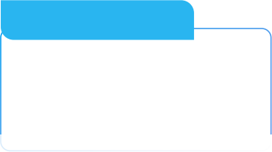
指标体系建设和应用痛点的解法（数据右移、 角色解耦）
数据右移
数据建模右移
数据解读右移
角色解耦
数
1 企业通过“数据右移”赋予非技术用户前所未有的洞察力。
2 “数据右移”揭示了数据民主化的力量 ， 以及如何通过智能工具来简化决策过程 ， 同时释放数据分析团队的资源 ，使他们 能够专注于公司更高层次的战略任务。
3 当数据被孤立在不同的系统中时 ，公司会错失创收机会； 当使用错误或不完整的信息时 ，公司会做出糟糕的决策 ， 因此寻 找企业的单一数据源将是重点。
4 人工智能分析的未来发展方向会是用于数据工程师的数据栈将与服务于非技术背景用户的新兴数据右移解决方案并存。

Slide 12
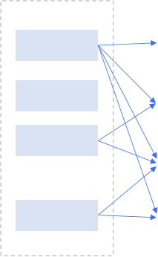





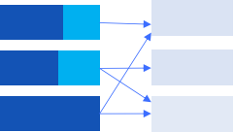






指标体系建设和应用痛点的解法（数据右移、 角色解耦）
数据语义建在数仓
数
维度宽表 带有维度的 轻度汇总表
数据应用表1 事实维度宽表 V2 0 数据应用表n
BI工具 数据集存储及加工 指标呈现
数据集1 数据集2 数据上传维度
数据大屏
数据集3
原始数据表1
原始数据表2
原始数据表3
维度表
借款人数 22,000
访问人数 100,000
支付人数 22,000
事实明细表
数据应用表2
带有维度的
轻度汇总表
数据 同步
事实明细表
数据应用表3
…
原始数据表n
维度表
借款人数
25,000
数据湖
数据仓库DW层 数据仓库集市层 数据应用

Slide 13







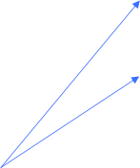
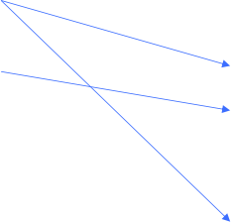





指标体系建设和应用痛点的解法（数据右移、 角色解耦）
数据语义建在仓外
数
规范化加工原子指标、维度等 积木式组装派生和衍生指标 原子 指标 ÷ 统计 周期 渠道 维度
LUI Agent
指标API服务
维度表
原始数据表1
原始数据表2
事实明细表
原始数据表3
事实明细表
原始数据表n
借款人数
贷款页浏 览人数
昨日A渠道借款人数
指标语义层：
• 指标字段
• 所需维度
• 统计周期
• 聚合方式
• 约束条件
• 统计步长
BI
具
昨日A渠道贷款页访问人 数
工
月至今
昨日
=
昨日借款转化率
…
期限
数据
大屏
维度表
借款转化率周环比
元数据信息
数据湖
数据仓库DWD 指标平台 数据应用

Slide 14
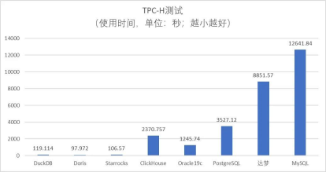
数据建模右移 - 指标平台、 HeadlessBI
HeadlessBI
数
HME
产品力
10+客户成功交付
首发《指标平台白皮书》 首家 by信通院认证
OLAP
灵活性
性能
成本

Slide 15
数据建模右移 - HeadlessBI 架构
应用层
指标应用
目标管理 智能预警归因 指标Copilot 指标自助取数 指标看板 指标市场
数
RESTful
Java API
SQL
MDX
数据
处理层
指标管理（ HM）
指标计算引擎（ HME）
指标查询优化策略
任务合 并
查询路由优化
跨模型指标表自动 replace
表)
单模型指标表自动 replace
数据准备
数据模型自动join
指标开发
任务管理
指标定义
指标绑定
规则派生
组合指标
指标联合
查询缓存
自动补 数
数据模型
预聚合数据
模型管理
宽表模型(单
表)
星型模型(多
维度构建
指标预计算优化策略
分场景优化
自动重分区
数据源管理
表管理
数据推送
数据拉取
预聚合计算
自动预打宽
物理层
存储与计算引擎Doris/StarRocks/SelectDB

Slide 16













数据建模右移 - 高性能虚拟计算引擎V3.0
指标应用层
Metrics Application Layer
DIY 取数
报表
数
灵活性
虚拟指标层
Virtual Metrics Layer
Metric = Condition* (Function* (Measure) )
派 生 指 标 C
衍 生 指 标 D
创造性优化
原 子 指 标 A 、
, 原 子 指 标 B
性能
成本
物理数据层
Physical Layer
Metric Model Table A ismadeof 4 tables
Metric Model Table B ismadeof 2 tables
Physical Table
Dim Table
Dim Table
Dim Table
Physical Table
Physical Table
数据虚拟化技术
Hyper Metrics Engine

Slide 17


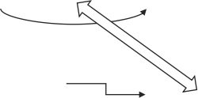







数据建模右移 - HMEV3.0 基于ROI智能自迭代加速
 | WEB服务
 | 优化方案查询 |  | 任务状态查询 |  | 指标查询计划
数
查询优化
元数据采集
内存元数据仓库
join 处理器 | project 处理器
filter 处理器 | aggreate处理器
位点处理器
指标元数据
base repository
optimized repository
模型元数据
结构优化模块
数据表元数据
优化策略
结构优化器
优化计划
表profile
任务管理
任务调度系统
dgls
任务注册
任务状态管理
数据位点管理
元数据db | 任务执行db

Slide 18





数据解读右移 - SwiftAgent
数
数据分析师
不会用BI
不会问问题
数据消费者

Slide 19
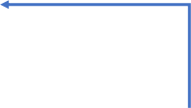

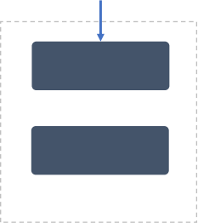


数据解读右移 - NL2SQL存在效果瓶颈和性能风险
用户 交互式数据查询
数据查询任务
大语言模型 生成SQL语句 （TEXT2SQL） 意图理解&结构化生成 |  | 企业 数据中台
 | SQL服务 生成的SQL做数据库查询
标准 NL 2 SQL 方案
① 准确率低
• 企业级（千/万张表）数据查询 准确率约60-70%
• 即使是GPT也难有一个直接可用的准确效果
② 性能存在风险
• 大模型写出的SQL未经优化，可能导致长查询的占比较多，性能不好甚至导致 查询服务异常，多表关联的真实查询 性能不可控
③ 学习成本高
• 预训练大模型未掌握企业客户数据与数据格式定义，当数据源过大时，大模 型对表的结构学习成本高（增量预训练、长窗口、functioncall等）
④ 数据安全存在风险
• 大模型直接对接数据查询，缺少数据权限管控，隐私与安全性风险较高， 用户可通过问询获取非用户权限内的数据
⑤ 能力单一
• 很多高级的分析问题，单纯靠大模型生成SQL 无法解决
数
查询结果输出

Slide 20

















数据解读右移 - 数势NL2MQL之路相比NL2SQL优势
场景数据分析诉求 | 任务难度系数 |  | 难点 |  | NL2SQL | NL2MQL+Age
 |  |  |  |  | 可实现 | 可实现
 |  |  |  |  | 可实现但不准 | 可实现且准确
 |  |  |  |  | 难实现 | 可实现且准确
 |  |  |  |  | 可实现但不准 | 可实现且准确
 |  |  |  |  | 难实现 | 可实现且易理解
nt
1
最近7天客户的每日总资产是多少？
枚举值转 维度
数
2
XXX基金今年累计卖了多少？
枚举值转 维度
指标语义 模糊
3
指标语义 模糊
今年XX基金的申购额与赎回额分别是多少？
跨表多指 标查询
日维度上 卷年维度
4
多任务
规划
指标取数
XX基金公司最近3个月销量最好的Top3基金是哪些？ 这三个分别的保有量是多少？帮我解读下
结果排序
衍生计算
5
华东区XX基金的申购金额周环比为什么下降了？
枚举值转 维度
同环比
计算
多维归因
报告解读
时间维度 地域维度 公司维度 产品维度 数据指标 数据维度 任务指令

Slide 21





数据解读右移 - 指标平台+大模型 ， 实现数据价值的端到端
结合大模型+指标分析平台 ， NL 2 MQL ，提供更优方案
① 数据可信 ，准确率明显提升
• 预设数据指标的定义与管理 ，避免业务理解对不齐
• 借助思维链分析与歧义反问 ，提升泛化性 ，避免直接从文本到SQL
② 性能提升且稳定
• 基于自研的数据查询加速引擎 ，智能优化查询语句
• Top95 可实现 从检索到回答的 秒级出数
③ 学习成本低
• 指标的数据样本可通过大模型辅助生成
• 全流程白盒 ，企业客户用业务语言描述查询过程 ，方便快速排查
④ 数据安全可保障
• 利用指标分析平台的权限管理能力 ，结合RBAC基础 ，对数据与指标进 行精细化的权限管控 ，实现数据查询的安全可控
⑤ 能力覆盖更全
• 高级数据分析问题 ，可通过精准的指标进行关联与展示 ，实现单项数据 可查、报表可展示、总结报告可生成
^{用户} 交互式数据查询
数据查询任务 查询结果输出
大语言模型 指标定义 _{数} _{台}
指标查询 SQL转换 ^{SQL服务}
意图理解&指标关联 指标转换
数
企业
据中
意图理解 指标
用指标关联的SQL 做数据库查询

Slide 22
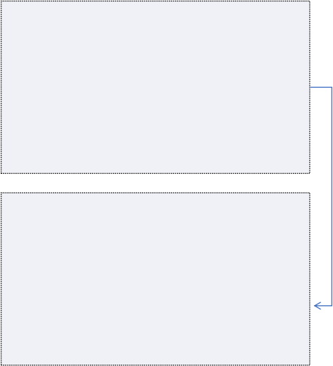



















数据解读右移 - “Agent”架构运转流程
N轮循环
Goal（ 目标）
Expert Recruitment (专家雇佣)
取数专家 可视化专家 归因专家 预警专家 报告专家 、 !
Collaborative Decision-Making (协同决策)
, u
取数专家 报告专家
看下近7天基金申购 人数 ，哪个渠道跌 得最多 ，做个总结
数
归因专家
Group
Reward Feedback
(正负反馈）
Outcome（结果）
Evaluation (结果评估) ? = = 用户想要的 SwiftAgent输出的
Action Execution (动作执行)
有数据、有逻辑有业 务Sense的分析报告
Agents:
Actions：维度：渠道、风 险偏好、基金类 型、起购金额、 日期等
度量： 申购人数
维度归因 算法
客户常用的 报告模版A

Slide 23


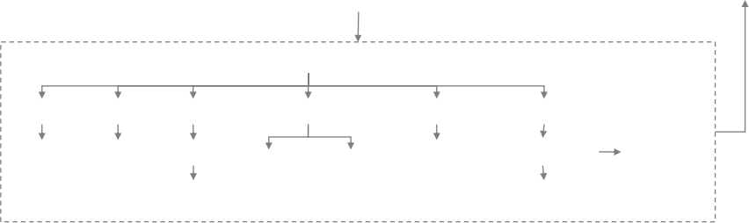
数据解读右移 - SwiftAgent流程图
基于大模型的理解和思考能力 ，实现基于自然语言的数据分析 ， 并针对获取的结果数据进行智能解读与归因， 提升经营分析效率
1. 任务规划能力——将复 杂任务化繁为简 ，逐步拆解 让大模型自动执行。
2.数据理解能力——依托指 标和标签的语义特性 ，让大 模型更懂数据。
3.高效计算能力——将计算
任务通过自研计算引擎
HME提交执行 ，极大优化 了计算效率。
用户Query
数
调用外部工具/知
识库/模型本身问
答
否
是否适用分 析Agent
是
否
是否使用规
划器
是
TOT
COT
规划器
RAG知识库
Feedback:
1. Finish/fail
2. Result
3. Reward
Result
ReAct
Act
指标行列权限校验
工具调用
API对齐
指标结果
查询
相似指标
推荐
HM API
LLM规划
元数据查 询
图表生成
归因分析
数据解读
数据分析
场景指标 推荐
参数解析
解读知识库
API调用
Text2Code
维度归因
因子归因
图表推荐

Slide 24

数据解读右移 - SwiftAgent 创造性解决5大挑战
数
1. 分析准确性问题
2. 数据全面性问题
3. 人机融合问题
4. 持续学习与迭代问题
5. 计算查询效率及性能问题
统一语义层的构建（ Unified Data Semantics）
多源异构数据链接（ Diverse Data Connection） 用户可干预（ Human in the Loop）
持续反思学习（ Continuous Reflective Learning）
数据计算加速引擎 （ Hyper Computing Acceleration）

Slide 25
04
案例
DataFunSummit # 2024
数

Slide 26
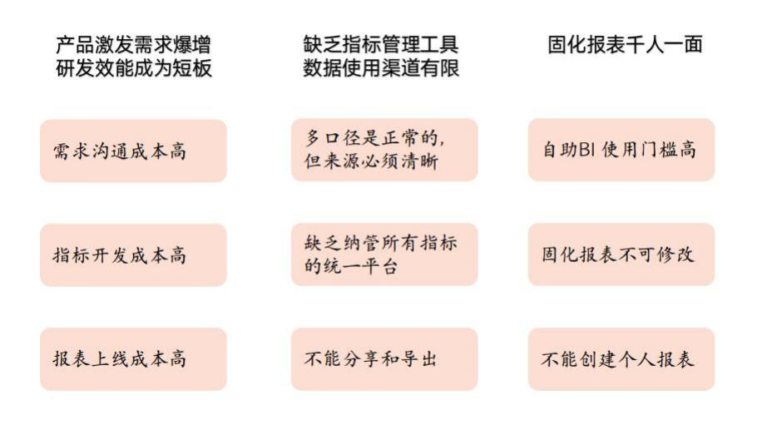
指标产品合作案例—某头部证券公司基于指标平台的经营分 析平台建设
数

Slide 27
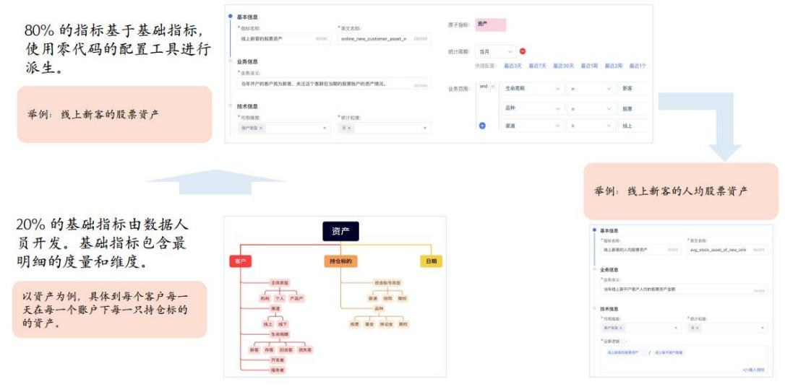
指标产品合作案例—80%的新增指标不依赖数据人员
数

Slide 28
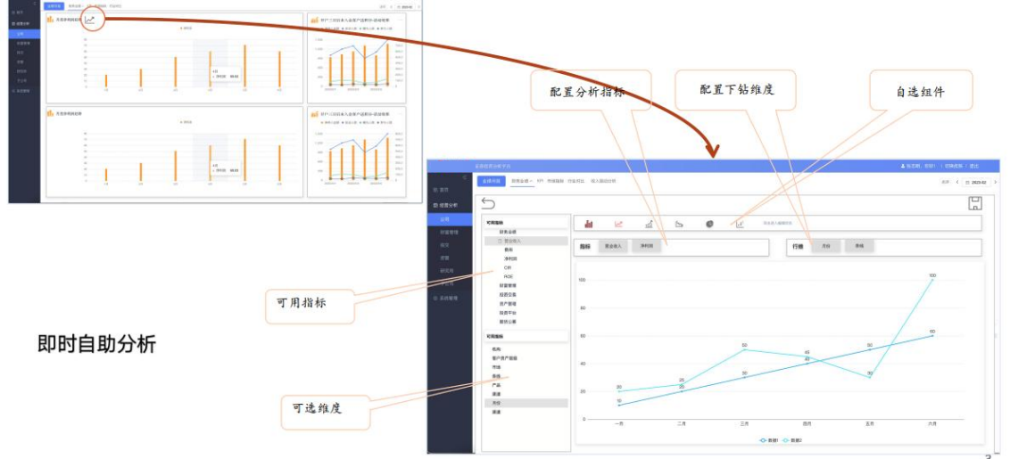
指标产品合作案例—面向业务人员的BI分析产品 ， 随时随地 修改卡片
数

Slide 29
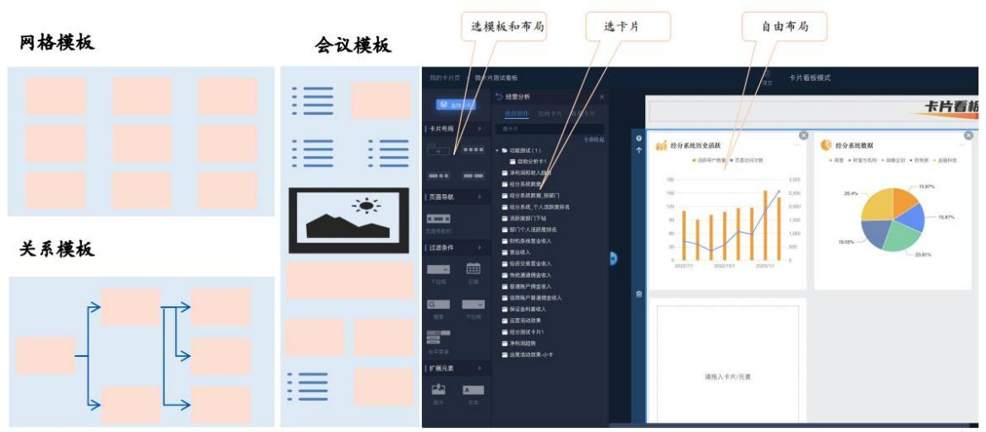
指标产品合作案例—面向业务场景 ，低门槛灵活组装个性化 看板
数

Slide 30

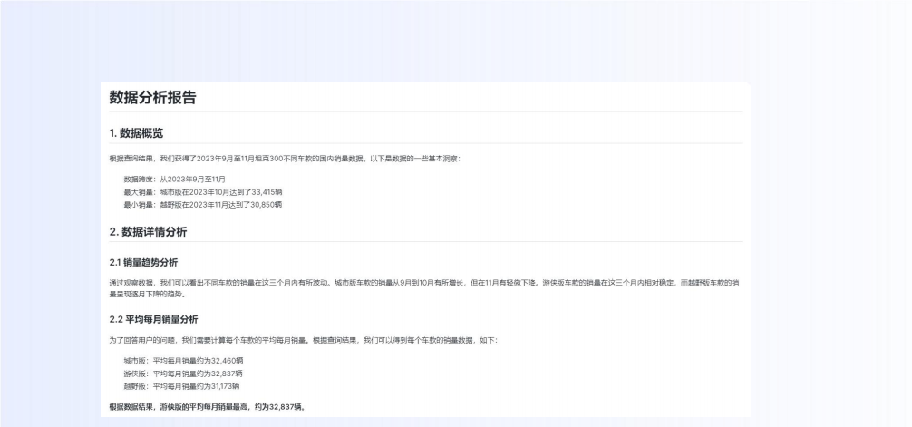


指标产品合作案例—支持业务同学对话式进行数据分析 ， 更 好的智能化交互体验
解决痛点
数据解读靠手工
缺少分析思路
制作报告效率低
数
产品效果
指标分析助手为用户自动化提供贴合专业分析师思维的报告 ，并将数据概览、图表、高级计算（同环比/聚合/占比/ 排序/相关性/预测）与文字结论有机地整合在一起

Slide 31


数
感谢观看

